Slide 1
L’achat d’ENERGIES pour les sites hospitaliers PUBLIQUES
Vincent CHARROIN – DA HCL
Mars 2017

Slide 2


Les enjeux, le besoin,..
Plus de 1000 M€ TTC/an pour l’ensemble des ES publics

Slide 3

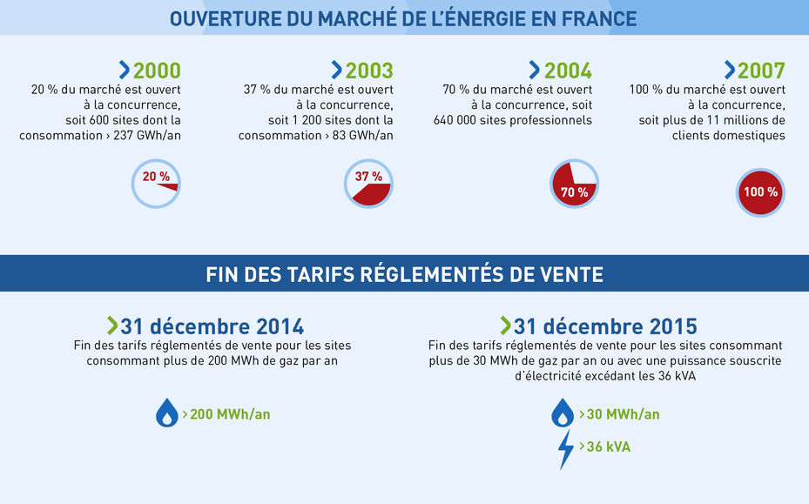
Le marché du Gaz et de l’Electricité en France
Une dérégulation progressive mais effective

Slide 4
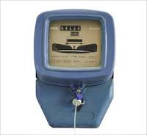

Stratégies d’Achat du Gaz et de l’Electricité
Comment passer du statut d’abonné à EDF ou à GDF à celui d’acheteur ?

Slide 5
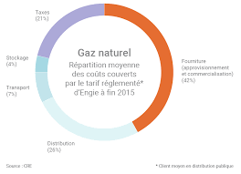
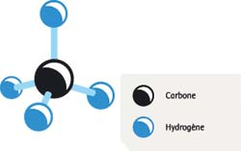

Chaine de la valeur et Prix

Slide 6
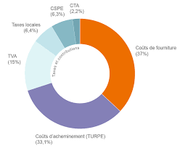


Chaine de la valeur et Prix

Slide 7
L’analyse de la valeur
Valeur d’usage et valeur d’estime sont-elles différentes entre les fournisseurs ?
Pour le produit : Non* !
* Une fois que l’on a passé les premiers aprioris !

Slide 8


L’analyse de la valeur
Valeur d’usage et valeur d’estime sont-elles différentes entre les fournisseurs ?
Les réseaux de transport et de distribution
Pour l’approvisionnement: Non* !
* Une fois que l’on a passé les premiers aprioris !

Slide 9
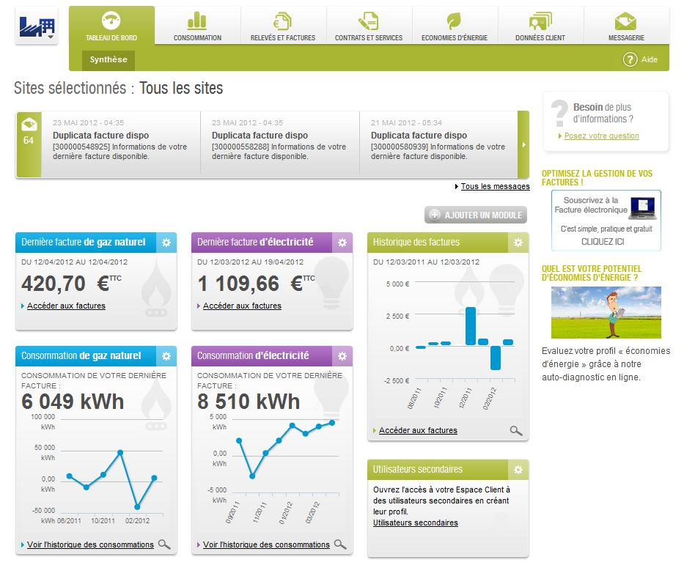

L’analyse de la valeur
Mais pour les services et la facture : Oui !
Lisibilité, clarté, regroupement, dématérialisation, assistance,…

Slide 10

L’ analyse des risques
Marché très volatile !!!!!

Slide 11
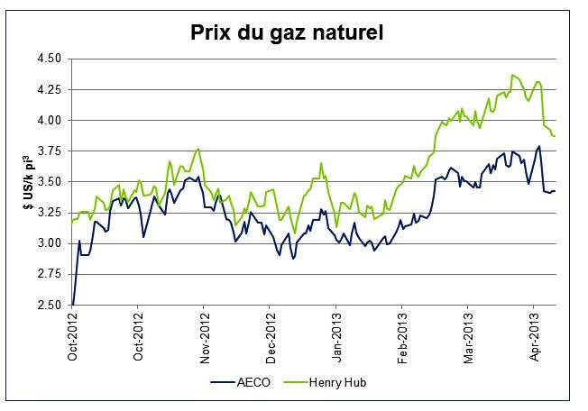
L’analyse des risques
Adapter l’acquisition : type de procédure, partage du risque, connaissance des marchés,….
Pour répondre à cette volatilité

Slide 12

L’analyse des risques
Acheter au bon moment et vite

Slide 13

Gestion contractuelle : quels outils ?
Accord cadre et marchés subséquents

Slide 14
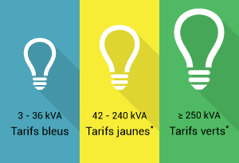
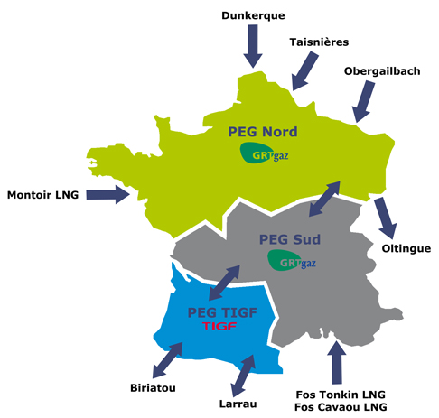
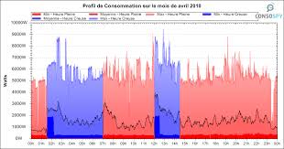
Gestion contractuelle : comment ?
Bien allotir
Selon l’offre
Selon le marché
Selon le client

Slide 15

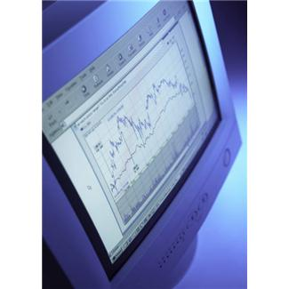

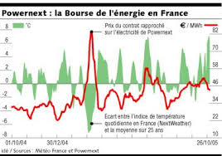
Gestion contractuelle : et puis…
Ecouter le marché

Slide 16









Gestion contractuelle : et puis…
Mettre en concurrence au bon moment

Slide 17
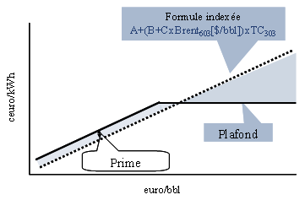
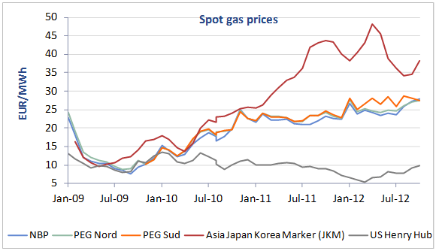
Gestion contractuelle : et puis…
Prix de la molécule/du kWh
Prix ferme, indexé, type d’index,….
Avec la bonne forme de prix

Slide 18
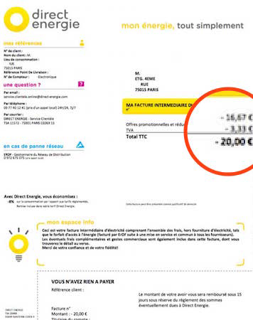
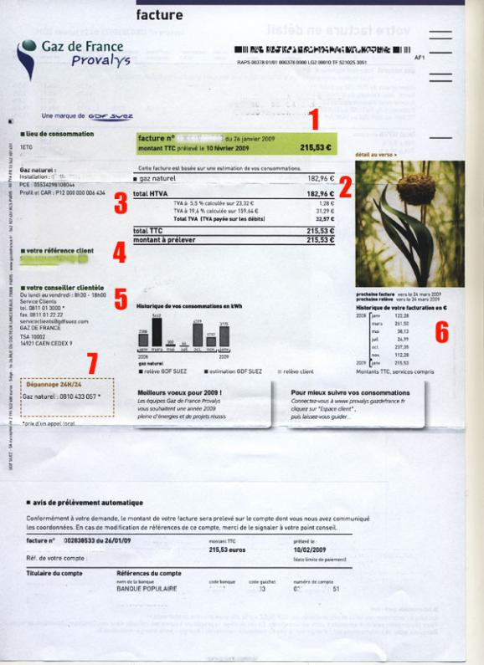
Gestion contractuelle : et puis…
La facturation
Source de productivité chez le fournisseur comme chez le client,….

Slide 19
Gestion contractuelle : et puis…
Toper la meilleure offre en qq heures

Slide 20

Gestion contractuelle : et aussi…
Suivre l’exécution des contrats

Slide 21

Abonné ou acheteur ?
Acheteur via un groupement de commande!

Slide 22




Les F/F - O/M du groupement de Commande
Puissance d'achat (Gros volumes, image de marque, fiabilité des règlements, un seul ordonnateur, visibilité et communication…) Mutualisation des compétences (Groupes experts, leader d'opinions,...) | Complexité du Groupement de Commandes (Clients finaux multiples, références multiples, logistique variée,..) Complexité apparente de l'achat public, Exigence du CMP - AO sans négociation Volumes peu importants
Ouverture du marché Maturité du marché Maturité des clients | Evolutions à la hausse des coûts de transports, de stockage et de distribution et des taxes (Non concurrentiel) Marché de fournisseur encore concentré

